Slide 1
CREAZIONE DI UN’IMPRESA

Slide 2
1. Obiettivi & Traguardi
Alla fine di questo modulo saprai:
Impostare il terreno
Comprendere le correlazioni tra sport e imprenditorialità
Realizzare quali caretteristiche sviluppate attraverso lo sport sono utili per l’imrpenditorialitàR
Comprendere la natura della tua idea di business, le proprie risorse e i modi per migliorare la propria generazione
Validare la tua idea di business
Apprendere l’importanza e i mezzi potenziali per testare le idee di business
Designa il tuo progetto
Scopri come progettare la tua azienda e la logica sul suo funzionamento utilizzando i business model canvas

Slide 3
Indice
Impostare il terreno
Validare la tua idea di business
Designare il tuo progetto
Da sportive ad imprenditore
Idee e opportunità
Mentalità di test e validazione
Testare le idee di business nella pratica
Business model canvas

Slide 4
1.1 Preparare il terreno
Ogni impresa parte da un’interazione delle due componenti principali:
La singola persona
L’idea (di business)
Gli sportivi hanno un’ottima posizione di partenza per diventare imprenditori.

Slide 5
1.1 Preparare il terreno
1.1.1 Da sportivo a imprenditore
Lo sport e l’impresa sviluppano e coltivano caratteristiche individuali simili
Ecco perché atleti e sportivi:
sono inclini all’imprenditorialità,
esibire un maggiore orientamento imprenditoriale,
sono tipicamente dotati di qualità utili nel campo imprenditoriale.
La carriera sportiva sviluppa anche altri aspetti rilevanti per l’imprenditorialità:
risorse personali,
relazioni sociali e network,
abilità sociali, emotive e di leadership.

Slide 6
1.1 Preparare il terreno
Quali sono le caratteristiche sportive preziose per l’imprenditorialità?
Disciplina
Persistenza
Luogo interno di controllo
Proattività
Controllo situazionale
Necessità di realizzazione
Resistenza allo stress
Resilienza personale

Slide 7
1.1 Preparare il terreno
1.1.2 Idee e Opportunità
Imprenditorialità = un processo in cui un’opportunità viene identificata, valutata e sfruttata.
La capacità di identificare o creare e sfruttare le opportunità è un aspetto essenziale dei comportamenti imprenditoriali.
Le fonti di potenziali idee di business sono tutte intorno a te e dentro di te:
le tue esperienze personali e professionali,
i tuoi social network,
luoghi che hai visitato e cose che hai visto,
i tuoi hobbies,
istruzione o competenza.
Ecco perché la tua esperienza sportiva è utile come fonte di idee di business!

Slide 8
1.1 Preparare il terreno
Ogni idea imprenditoriale è composta dalle seguenti compenti chiave:
Problema (della tua cerchia di cliente): le sfide più significative che i tuoi clienti affrontano in relazioni alla tua idea di business
Soluzione: la soluzione fornita con il prodotto o il servizio
Benefici: il valore e I vantaggi che la tua soluzione porta ai clienti

Slide 9
1.1 Preparare il terreno
La capacità di generare idee di business può essere addestrata. Ecco alcuni suggerimenti:
Non smettere mai di imparare
Sii curioso ed empatico
Continua ad osservare cosa sta succedendo intorno a te
Gestisci e fai crescere la tua rete
Pratica nuovi modi di pensare
Usa tecniche di creazione di idee speciali

Slide 10
1.2 Valida la tua idea di business
Molti imprenditori e innovatori mettono in pratica le proprie idee prematuramente, anche se paiono eccellenti sulla carta e se successivamente si rendono conto che potrebbero non esserlo.
Ecco perché è importante convalidare la tua idea di business prima di investire troppo tempo e risorse nella sua implementazione.

Slide 11
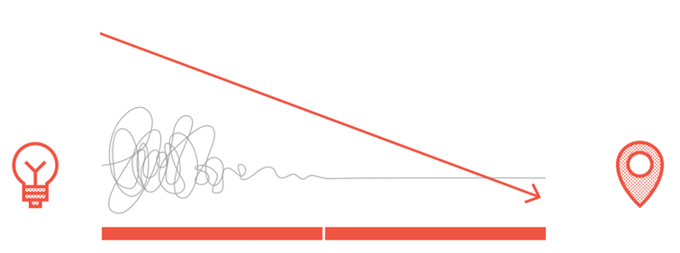
1.2 Validare la tua idea di business
1.2.1 Mentalità di test e validazione
La validazione è un processo che permette di ridurre l’incertezza nel perseguire idee che paiono geniali in teoria, ma che si rivelano non tali nella realtà. Prima di tutto, devi capire se la tua direzione è giusta, devi testare le ipotesi di base ed ottenere approfondimenti e conferme con prove che dimostrino che la tua idea di business è molto probabile che funzioni.
Uncertainity & Risk
Search & Testing
Execution
Idea
Business
Bland, D. J., Osterwalder, A., Smith, A., & Papadakos, T. (2020). Testing business ideas.

Slide 12
1.2 Valida la tua idea di business
Prima di tutto devi scoprire se la tua direzione è giusta, testare i presupposti di base, ottenere intuizioni e confermare con prove che la tua idea di business è molto probabile che funzioni.
Costruisci-misura-impara è un ciclo di apprendimento e feedback per stabilire quanto sia efficace un prodotto, servizio o idea e farlo nel modo più veloce ed economico possibile.
Nella prima fase “IDEE” ti occupi di ideazione e pianificazione. Ti vengono in mente idee e pianifichi quale esperimento o test attuare.
Nella fase “COSTRUSCI” devi trasformare la tua idea in qualcosa di tangibile; ciò significa che crei un MVP (Minimum Viable Product) , ovvero un prodotto con caratteristiche basilari sufficienti per attirare l’attenzione dei consumatori.
Ora che hai il tuo prodotto (=”CODICE”) devi assicurarti che gli aspetti critici siano sufficientemente rifiniti.
Quindi, pianifica come “MISURARE” il successo.
Nella fase successive, devi analizzare I “DATI”, sia qualitative che quantitative.
L’ultima fase è critica: devi avere intuito basandoti su ciò che “IMPARI” e cambiare completamente direzione o perseverare e passare alla fase successive.
IDEAS
CODE
DATA
LEARN
BUILD
MEASURE
Ries, E. (2011). The lean startup: How today's entrepreneurs use continuous innovation to create radically successful businesses. Crown Business.

Slide 13
1.2 Valida la tua idea di business
Mentalità che devono essere adottate durante il processo di validazione:
Imprenditoriale
Focalizzata sul consumatore
Approccio iterativo
Ipotesi e domande
Focalizzata sull’esperimento
Influenzata dai dati

Slide 14
1.2 Valida la tua idea di business
1.2.2 Testa le tue idee di business nella pratica
Prima di tutto, devi seguire queste affermazioni:
Credo ci sia un problema!
Credo che qualcuno abbia un problema!
Credo che QUESTO risolverà il problema!
Credo di poterlo far funzionare così!

Slide 15
1.2 Validare la tua idea di business
Quindi, si attua un processo di validazione:
Assunzioni ed ipotesi
Test - scegli i metodi, gli strumenti e MVP
Dati - come li raccoglierli
Criteri - quali sono i criteri per il successo

Slide 16
1.2 Validare la tua idea di business
Cosa puoi validare?
Cliente / adattamento al problema: I clienti riscontrano il problema che credi abbiano? Chi sono? È un problema che vale la pena risolvere? Sarebbero disposti a pagare per risolverlo?
Problema / adattamento alla soluzione: la tua soluzione affronta davvero il problema che hanno i tuoi client? La tua soluzione funziona per I tuoi client? Hai identificato soluzioni che abbiano maggiori possibilità di essere adottate?
Prodotto / adattamento al mercato: I clienti comprerebbero il tuo prodotto per un determinato Prezzo? Lo usano? Sono abbastanza numerosi da sostenere la crescita e la profittabilità dei prodotti e delle aziende?

Slide 17
1.3 Designa il tuo progetto
Quando progetti e sviluppi la tua impresa (sportiva), dovresti avere una buona comprensione della sua idea di base e delle sue component.
Il potere dei modelli di business:
Definisci in che modo la tua impresa dovrebbe creare, fornire, acquisire e catturare valore
Ovvero, spiega come funzionerà la tua attività
Sii intuitive sugli elementi importanti che garantiscono la riuscita del tuo servizio o prodotto
Definisci tutti gli aspetti chiave della tua futura attività in modo sistematico, coerente e logico
Adotta un linguaggio comune per gli imprenditori professionisti e un utile strumento di presentazione

Slide 18
1.3 Disegna il tuo progetto
1.3.1 Business model canvas
Strumento utilizzato per sviluppare una rappresentazione visive di un modello do business
Breve Progetto di una pagina con un formato predefinito e facile da leggere
“Linguaggio comune” utilizzato per identificare I modelli di business
Comprende nuove elementi chiave che coprono le principali aree aziendali:
Consumatori,
Offerta,
Infrastruttura,
Redditività finanziaria.
Con questo strumenti puoi redigere il tuo modello di business in circa 20 minuti
Il processo di apprendimento è molto più importante del risultato
Pertanto, sarai in grado di cogliere la logica di base e di identificare l’evoluzione del lavoro aziendale

Slide 19
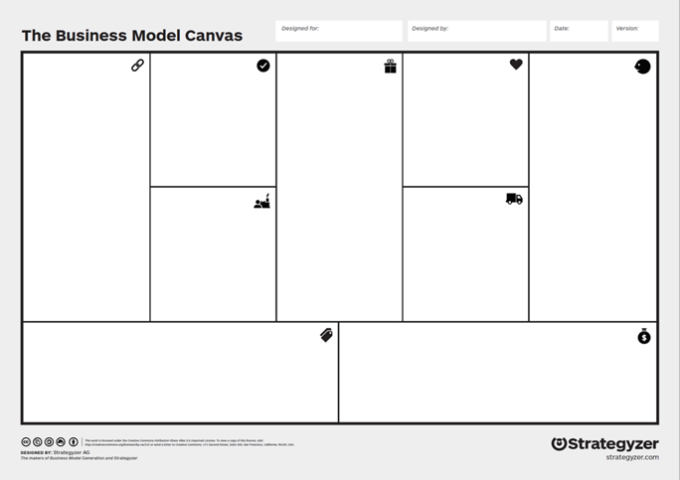
1.3 Designa il tuo progetto
Key Partners
Key Activities
Value Proposition
Customer Relationships
Customers Segments
Key Resources
Channels
Cost Structure
Revenue Streams

Slide 20
1.3 Designa il tuo progetto
STEP 1: Inizia definendo I gruppi di persone o di organizzazioni che iri a raggiungere e a servire: la tua cerchia di clienti. Il modello di business deve essere costruito attorno alle esigenze specifiche dei clienti.
STEP 2: Successivamente, definisci la tua proposta di valore: il valore che il tuo prodotto o servizio crea per I tuoi clienti (ad esempio, risolvendo un problema o soddisfando un bisogno).
STEP 3: Per raggiungere I tuoi clienti devi considerare i canali di comunicazione, di vendere e di distribuzione appropriati.

Slide 21
1.3 Designa il tuo progetto
STEP 4: Considera i tipi di relazioni che stabilirai con i tuoi clienti.
STEP 5: Pensa ai tuoi potenziali flussi di entrate. Questi definiscono le modalità in cui genererai entrate grazie ai tuoi clienti. Dovrebbero corrispondere al valore che sono disposti a pagare.
STEP 6: Riepiloga le risorse chiave: le risorse più importanti necessarie per gestire la tua attività.

Slide 22
1.3 Designa il tuo progetto
STEP 7: Allo stesso modo, evidenzia le tue attività chiave che devi portare avanti per far funzionare il tuo modello di business.
STEP 8: Pensa a tutte le partnership chiave necessarie per gestire la tua attività. Queste si riferiscono ai fornitori e ai partner. Devi fornire loro l’accesso a beni e ad attività importanti, consentire sconti e riduzioni, ridurre Il rischio e l’incertezza.
STEP 9: Infine, dopo aver conosciuto gli altri elementi costitutivi di un’impresa, puoi tenere traccia dei costi necessari per gestire il tuo modello di business.

Slide 23
Riassunto
Caratteristiche sportive utili per l’imprenditorialità:
Disciplina
Persistenza
Controllo interno
Proattività
Controllo delle situazioni
Necessità di realizzazione
Resistenza allo stress
Resilienza personale
Le persone atletiche e sportive:
Sono inclini all’imprenditorialità
Mostrano un maggiore orientamento imprenditoriale
Sono tipicamente dotati di qualità utili nel campo imprenditoriale
Validazione:
Un processo che reduce l’incertezza nel portare avanti delle idee grandiose in teoria, ma che non funzioneranno nella pratica
Idea di business - componenti chiave:
Problema
Soluzione
Benefici
Modello di business:
Definisci il modo in cui un’azienda crea, distribuisce e acquisisce valore
Ovvero, spiega come funziona un’azienda

Slide 24
Test di autovalutazione
Domanda 1
Domanda 2
Domanda 3
Qual è l’origine del problema del consumatore?
Perché è importante validare la tua idea di business
Qual è il beneficio più importante derivante dalla validazione della tua idea di business?
Domanda 4
Domada 5
Qual è il vantaggio principale derivante dalla stesura di un modello di business?
Qual è il miglior punto di partenza per redigere il tuo modello di business?

